Slide 1





KHỞ̉I ĐỘNG
    HS lắng nghe câu chuyện
    Chia sẻ:
? Trong câu chuyện, vị khách hiểu nhầm điều gì? Vì sao lại hiểu nhầm như vậy?
? Trong đời sống, em có bao giờ dùng những câu nói ngắn gọn để thông tin được nhanh không? Đố em biết đó là kiểu câu gì trong Tiếng Việt?

Slide 2


Mất rồi!
Nó ngẩn ra, rồi sực nhớ, sờ vào túi. Không thấy giấy, liền nói:
– Mất rồi!
Khách giật mình, hỏi:
– Mất bao giờ?
– Tối hôm qua!
– Sao mà mất?
– Cháy ạ!
(Truyện cười dân gian Việt Nam)
Một người sắp đi chơi xa, dặn con:
– Ở nhà, có ai hỏi, thì bảo bố đi chơi vắng nhé!
Sợ con mải chơi quên mất, ông ta lại cẩn thận lấy bút viết vào giấy, rồi bảo:
– Có ai hỏi, thì con cứ đưa cái giấy này.
Con cầm giấy bỏ vào túi áo. Cả ngày, chẳng thấy ai hỏi. Tối đến, sẵn có ngọn đèn, nó lấy giấy ra xem, rồi chẳng may vô ý để giấy cháy mất.
Hôm sau, có người đến chơi, hỏi:
– Thầy cháu có nhà không?

Slide 3









BÀI 5: ĐỐI DIỆN VỚI NỖI ĐAU
Thực hành Tiếng Việt
Essay Question
Câu rút gọn

Slide 4

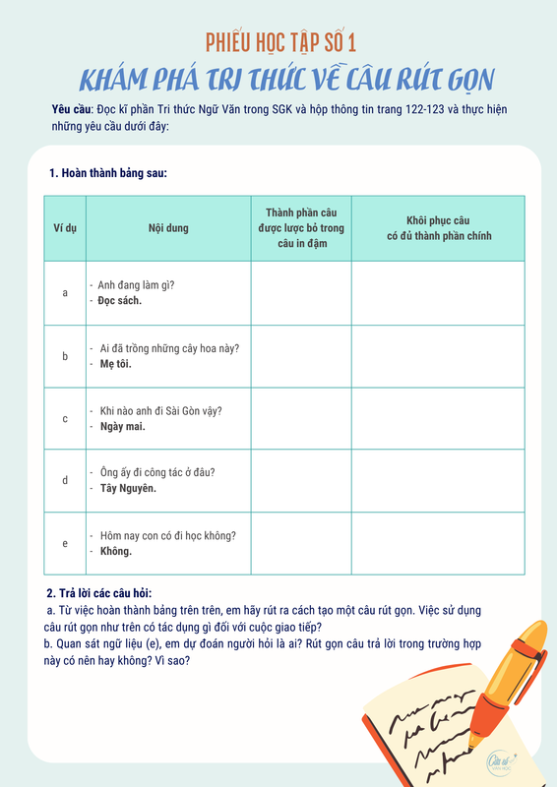
I. TRI THỨC TIẾNG VIỆT VỀ CÂU RÚT GỌN
Nhiệm vụ 1:
  HS thực hiện phiếu học tập 01
  Kĩ thuật: THINK (3’) - PAIR (3’) - SHARE (5’): HS làm phiếu cá nhân - Chia sẻ theo bàn - Chia sẻ với cả lớp.

Slide 5
I. TRI THỨC TIẾNG VIỆT VỀ CÂU RÚT GỌN
Ví dụ | Nội dung | Thành phần câu được lược bỏ trong câu in đậm | Khôi phục câu có đủ thành phần chính
a | - Anh đang làm gì? - Đọc sách.
b | - Ai đã trồng những cây hoa này? - Mẹ tôi.
c | - Khi nào anh đi Sài Gòn vậy? - Ngày mai.
d | - Ông ấy đi công tác ở đâu? - Tây Nguyên.
e | - Hôm nay con có đi học không? - Không.

Slide 6
Ví dụ | Nội dung | Thành phần câu được lược bỏ trong câu in đậm | Khôi phục câu có đủ thành phần chính
a | - Anh đang làm gì? - Đọc sách. | CHỦ NGỮ | Anh đang đọc sách.
b | - Ai đã trồng những cây hoa này? - Mẹ tôi. | VỊ NGỮ | Mẹ tôi đã trồng những cây hoa này.
c | - Khi nào anh đi Sài Gòn vậy? - Ngày mai. | CẢ CHỦ NGỮ VÀ VỊ NGỮ | Ngày mai anh đi Sài Gòn.
d | - Ông ấy đi công tác ở đâu? - Tây Nguyên. | CẢ CHỦ NGỮ VÀ VỊ NGỮ | Ông ấy đi công tác ở Tây Nguyên.
e | - Hôm nay con có đi học không? - Không. | CẢ CHỦ NGỮ VÀ VỊ NGỮ | Hôm nay con không đi học.

Slide 7
I. TRI THỨC TIẾNG VIỆT VỀ CÂU RÚT GỌN
2. Trả lời các câu hỏi:
a. Từ việc hoàn thành bảng trên trên, em hãy rút ra cách tạo một câu rút gọn. Việc sử dụng câu rút gọn như trên có tác dụng gì đối với cuộc giao tiếp?
b. Quan sát ngữ liệu (e), em dự đoán người hỏi là ai? Rút gọn câu trả lời trong trường hợp này có nên hay không? Vì sao?
--> Có thể lược bỏ CN, VN hoặc cả hai thành phần chính của câu.
Giúp câu ngắn gọn và truyền thông tin nhanh hơn.
  Người hỏi là người lớn tuổi (cha, mẹ, ông, bà...)
  Không nên rút gọn câu vì khiến câu trở nên cộc lốc, thiếu tôn trọng

Slide 8
I. TRI THỨC TIẾNG VIỆT VỀ CÂU RÚT GỌN
Trong lời ăn tiếng nói hàng ngày, ta còn bắt gặp các câu tục ngữ như:
Học ăn, học nói, học gói, học mở.
Ăn trông nồi, ngồi trông hướng.
....
Các câu trên rút gọn thành phần nào? Tác dụng của việc rút gọn như vậy là gì?
Rút gọn Chủ ngữ
Ngụ ý sự việc được nhắc đến trong câu là của chung mọi người.

Slide 9
I. TRI THỨC TIẾNG VIỆT
Essay Question
CÂU RÚT GỌN

Slide 10


CÂU RÚT GỌN
1
Khái niệm
  Là câu có thành phần câu (thường là thành phần chính) bị tỉnh lược.
+ Lược bỏ CN
+ Lược bỏ VN
+ Lược bỏ cả CN và VN
  Ta có thể khôi phục thành phần tỉnh lược để có câu đầy đủ.
  Việc tỉnh lược câu chủ yếu do phương châm tiết kiệm trong việc sử dụng ngôn ngữ, nhất là khi nói (lược bỏ những thông tin bị coi là lặp, thừa) hoặc do dụng ý sử dụng (không muốn nêu rõ sự vật nào đó trong câu).

Slide 11

CÂU RÚT GỌN
2
Tác dụng
Lưu ý
  Khi rút gọn câu, cầu lưu ý: Không làm cho câu trở nên cộc lốc, thiếu lịch sự.
  Giúp cho câu ngắn gọn, xúc tích hơn nhưng vẫn đảm bảo truyền đạt được đầy đủ thông tin đến người nghe.
  Khiến cho thông tin được truyền đạt nhanh, trọng tâm.
  Ngụ ý sự việc được nhắc đến trong câu là của chung mọi người.
  Rút gọn câu đôi khi tạo ra cho câu nhiều cách hiểu, gây hiểu nhầm.
  Hạn chế sử dụng câu rút gọn khi nói với người trên hoặc người mình kính trọng. Trường hợp dễ nhầm, khi giao tiếp, ta cần nói câu có đầy đủ thông tin.

Slide 12


Nhận diện nhanh
Xác định câu rút gọn trong các trường hợp sau; giải thích vì sao đó là câu rút gọn:
a. - Hôm qua em có tham gia sự kiện đó không?
- Không anh ạ!
Rút gọn Chủ ngữ.

Slide 13
Nhận diện nhanh
Xác định câu rút gọn trong các trường hợp sau; giải thích vì sao đó là câu rút gọn:
b. - Mưa! Mưa rồi!
Không phải câu RG.
(Chỉ là câu thông báo, không khôi phục được CN - VN)

Slide 14
Nhận diện nhanh
Xác định câu rút gọn trong các trường hợp sau; giải thích vì sao đó là câu rút gọn:
c. Đi một ngày đàng, học một sàng khôn.
Là câu Rút gọn, đúng với mọi người nên có thể bổ sung nhiều chủ ngữ hợp lí.

Slide 15
Nhận diện nhanh
Xác định câu rút gọn trong các trường hợp sau; giải thích vì sao đó là câu rút gọn:
d. - Ai là người đã vẽ bức tranh Em Thúy?
- Họa sĩ Trần Văn Cẩn.
Rút gọn vị ngữ

Slide 16
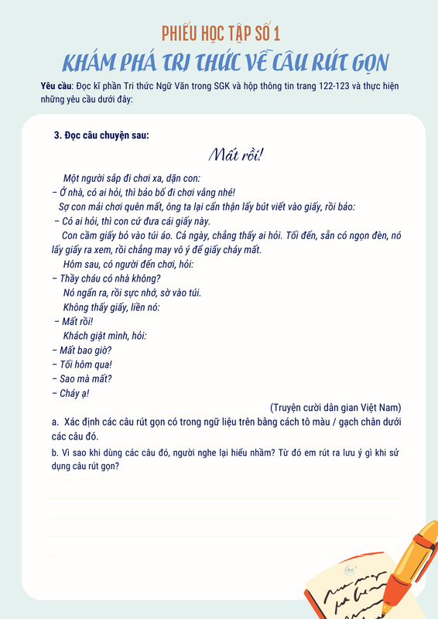
Nhận diện nhanh: PHT 1.2
Đọc lại truyện Mất rồi! và trả lời các câu hỏi:
a. Xác định các câu rút gọn có trong ngữ liệu trên bằng cách tô màu / gạch chân dưới các câu đó.
b. Vì sao khi dùng các câu đó, người nghe lại hiểu nhầm? Từ đó em rút ra lưu ý gì khi sử dụng câu rút gọn?

Slide 17
Mất rồi!
Nó ngẩn ra, rồi sực nhớ, sờ vào túi. Không thấy giấy, liền nói:
– Mất rồi!
Khách giật mình, hỏi:
– Mất bao giờ?
– Tối hôm qua!
– Sao mà mất?
– Cháy ạ!
(Truyện cười dân gian Việt Nam)
Một người sắp đi chơi xa, dặn con:
– Ở nhà, có ai hỏi, thì bảo bố đi chơi vắng nhé!
Sợ con mải chơi quên mất, ông ta lại cẩn thận lấy bút viết vào giấy, rồi bảo:
– Có ai hỏi, thì con cứ đưa cái giấy này.
Con cầm giấy bỏ vào túi áo. Cả ngày, chẳng thấy ai hỏi. Tối đến, sẵn có ngọn đèn, nó lấy giấy ra xem, rồi chẳng may vô ý để giấy cháy mất.
Hôm sau, có người đến chơi, hỏi:
– Thầy cháu có nhà không?

Slide 18
Mất rồi!
Nó ngẩn ra, rồi sực nhớ, sờ vào túi. Không thấy giấy, liền nói:
– Mất rồi!
Khách giật mình, hỏi:
– Mất bao giờ?
– Tối hôm qua!
– Sao mà mất?
– Cháy ạ!
(Truyện cười dân gian Việt Nam)
→ Các câu đều rút gọn CN nên người nghe tự suy đoán chủ thể / đối tượng được đề cập là ai nên dễ gây hiểu nhầm.
→ Những trường hợp dễ nhầm lẫn thì ta cần nói đầy đủ thông tin, tránh rút gọn câu quá đà.

Slide 19
Essay Question
II. THỰC HÀNH TIẾNG VIỆT

Slide 20
    Lớp chia thành 4 nhóm thi đua với nhau theo các chặng:
CHẶNG 1: NHẬN DIỆN CÂU RÚT GỌN
  Mỗi nhóm được phát 2-3 tờ giấy A3. Sử dụng giấy này để viết đáp án các câu hỏi từ GV.
  Thời gian suy nghĩ và trả lời: 30s / câu
  HS thảo luận để có câu trả lời, hết thời gian dán đáp án của nhóm lên bảng để GV chấm chữa
  Nhiệm vụ: Câu 1, SGK trang 122-123

Slide 21
CHẶNG 1: NHẬN DIỆN CÂU RÚT GỌN
Tìm câu rút gọn trong các lời thoại kịch sau và cho biết thành phần nào của câu được tỉnh lược:
Giu-li-ét: - Chỉ có tên họ chàng là thù địch của em thôi. Nhưng nếu chẳng phải là người họ Môn-ta-ghiu thì chàng cũng vẫn là chàng.Chàng ơi! Hãy mang tên họ nào khác đi! Thế nào là họ Môn-ta-ghiu nhỉ?[...] Rô-mê-ô chàng ơi, chàng hãy từ bỏ tên họ đi. Cái tên kia đâu có phải xương thịt của chàng, chàng hãy đổi nó lấy cả tấm thân em.
Rô-mê-ô: - Đúng là từ miệng nàng nói ra nhé! Chỉ cần được nàng gọi là người yêu là tôi xin tức thì nhận tên thánh mới; từ nay trở đi, tôi không muốn bao giờ là Rô-mê-ô nữa.
(Sếch-xpia, Rô-mê-ô và Giu-li-et)

Slide 22
CHẶNG 1: NHẬN DIỆN CÂU RÚT GỌN
STT | Câu rút gọn | Thành phần được rút gọn
1 | Hãy mang tên họ nào khác đi! | CN
2 | Đúng là từ miệng nàng nói ra nhé! | CN

Slide 23
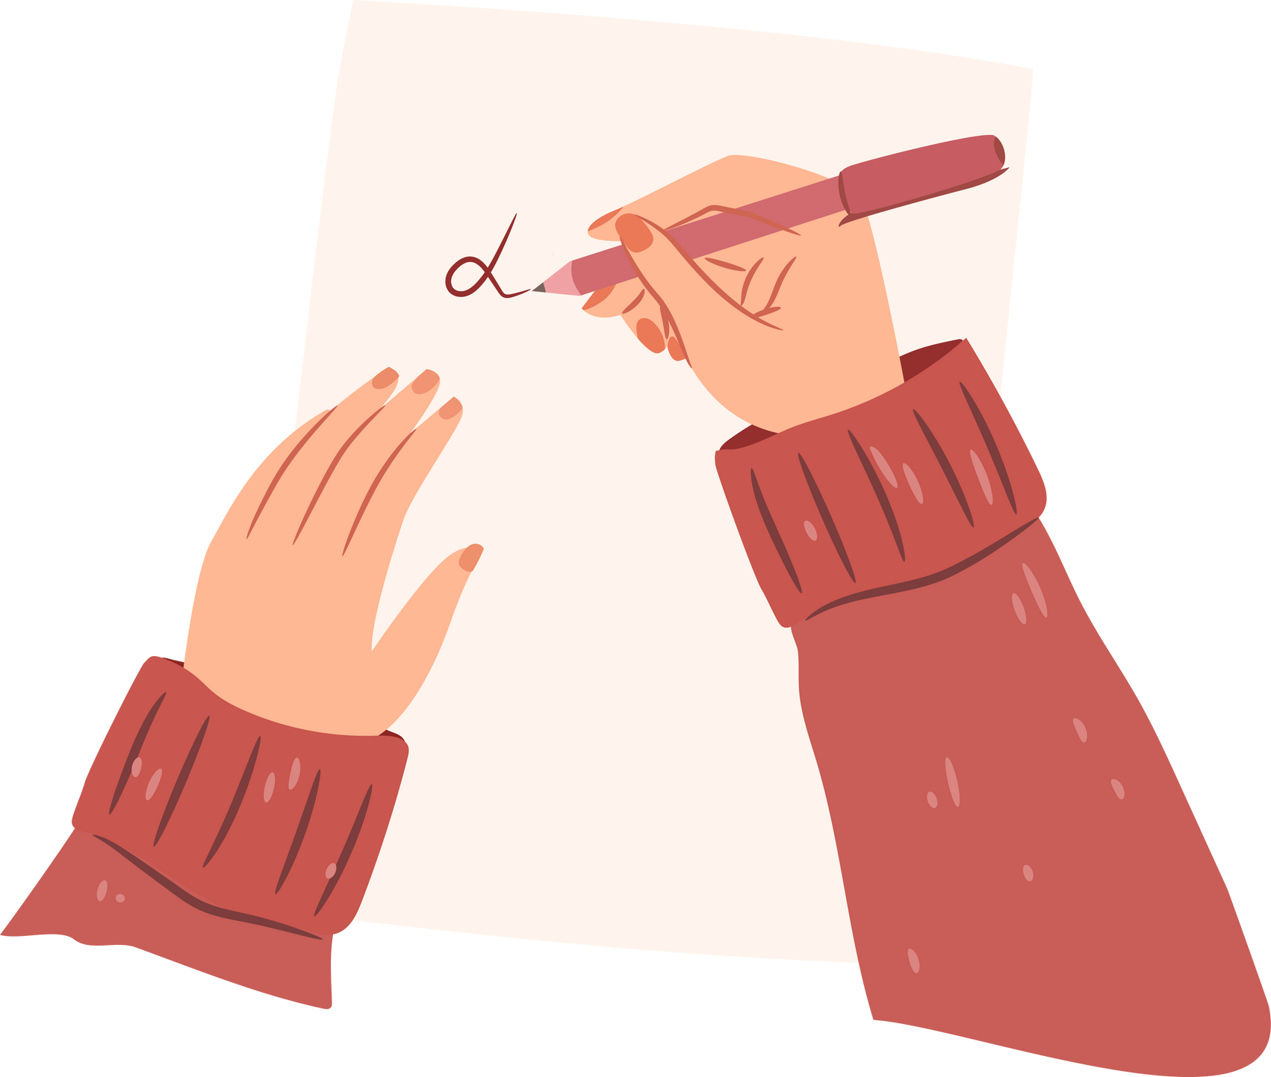
CHẶNG 2: XOÁY SÂU TRI THỨC
+ Nhiệm vụ 3: Câu 4, SGK tr.123 - 124
  Nhóm 1: 4a
  Nhóm 2: 4b
  Nhóm 3: 4c
  Nhóm 4: 4d
  HS tiếp tục hoạt động theo nhóm
  Thời gian: 3 phút
+ Nhiệm vụ 1 : Câu 2, SGK tr.123
+ Nhiệm vụ 2: Câu 3, SGK tr.123

Slide 24

Câu 2, SGK trang 123
Dựa vào ngữ cảnh, hãy chuyển các câu rút gọn tìm được ở Câu 1 thành câu đầy đủ. So sánh câu rút gọn và câu đầy đủ để làm rõ tác dụng của việc dùng câu rút gọn trong ngữ cảnh đó.
STT | Câu rút gọn | Thành phần được rút gọn
1 | Hãy mang tên họ nào khác đi! | CN
2 | Đúng là từ miệng nàng nói ra nhé! | CN

Slide 25
STT | Câu rút gọn | Khôi phục thành phần | Tác dụng khi rút gọn câu
1 | Hãy mang tên họ nào khác đi! | Chàng hãy mang tên họ nào khác đi!
2 | Đúng là từ miệng nàng nói ra nhé! | Những từ này đúng là từ miệng nàng nói ra nhé!
Câu 1: Khi lược CN được tỉnh lược chủ ngữ (biểu thị người tiếp nhận), làm cho ý cầu khiến được thể hiện một cách mạnh mẽ và dứt khoát hơn.
Câu 2: có tác dụng dồn nén các thông tin trong 1 câu, tạo mối liên kết giữa câu nói của Rô-mê-ô với những câu mà Giu-li-ét đã nói trước đó, làm tăng tính khẩu ngữ, tính tự nhiên cho câu nói.

Slide 26
Câu 3, SGK trang 123
Những câu văn in đậm sau rút gọn thành phần nào? Nêu tác dụng của việc rút gọn câu trong ngữ cảnh.
a | - Nhưng chiếc tàu chuyển động chứ? -Thưa ngài, không! Nó bập bềnh trên sóng chứ chẳng chuyển động chút nào. (Giuyn Véc-nơ, Hai vạn dặm dưới biển)
b | Một ngày chúng tôi phá bom đến năm lần. Ngày nào ít: ba lần. (Lê Minh Khuê, Những ngôi sao xa xôi)

Slide 27
Câu | Nội dung | Thành phần được rút gọn | Tác dụng
a | - Nhưng chiếc tàu chuyển động chứ? -Thưa ngài, không! Nó bập bềnh trên sóng chứ chẳng chuyển động chút nào. (Giuyn Véc-nơ, Hai vạn dặm dưới biển) | CN và trung tâm của VN (Chiếc tàu chuyển động) | Tránh lặp thông tin, chỉ giữ lại thông tin quan trọng.
b | Một ngày chúng tôi phá bom đến năm lần. Ngày nào ít: ba lần. (Lê Minh Khuê, Những ngôi sao xa xôi) | CN và trung tâm của VN (Chúng tôi phá bom) | Tránh lặp thông tin, chỉ giữ lại thông tin quan trọng.

Slide 28
a. - Anh đã nhìn thấy chim chìa vôi nó bay từ bãi cát vào bờ bao giờ chưa?
-Chưa.
-Tổ chim sẽ bị chìm mất.
(Nguyễn Quang Thiều, Bầy chim chìa vôi)
Câu 4, SGK/123-124
  Chỉ ra câu rút gọn
  Khôi phục các thành phần bị tỉnh lược để câu rút gọn thành câu đầy đủ.
  Nêu tác dụng của câu rút gọn trong mỗi trường hợp.

Slide 29
a. - Anh đã nhìn thấy chim chìa vôi nó bay từ bãi cát vào bờ bao giờ chưa?
-Chưa.
-Tổ chim sẽ bị chìm mất.
(Nguyễn Quang Thiều, Bầy chim chìa vôi)
  Câu rút gọn: Chưa!
  Khôi phục: - Anh chưa bao giờ nhìn thấy chim chìa vôi nó bay từ bãi cát vào bờ.
  Tác dụng của rút gọn câu: tăng tính khẩu ngữ cho câu văn.

Slide 30
b. Tôi đi đứng oai vệ. Mỗi bước đi, tôi làm điệu dún dẩy các khoeo chân, rung lên rung xuống hai chiếc râu. Cho ra kiểu cách con nhà võ.
(Tô Hoài, Dế Mèn phiêu lưu kí)
Câu 4, SGK/123-124
  Chỉ ra câu rút gọn
  Khôi phục các thành phần bị tỉnh lược để câu rút gọn thành câu đầy đủ.
  Nêu tác dụng của câu rút gọn trong mỗi trường hợp.

Slide 31
b. Tôi đi đứng oai vệ. Mỗi bước đi, tôi làm điệu dún dẩy các khoeo chân, rung lên rung xuống hai chiếc râu. Cho ra kiểu cách con nhà võ.
(Tô Hoài, Dế Mèn phiêu lưu kí)
  Câu rút gọn: Cho ra kiểu cách con nhà võ.
  Khôi phục: Mỗi bước đi tôi làm cho ra kiểu cách con nhà võ.
  Tác dụng của rút gọn câu: nhấn mạnh mục đích hoạt động của nhân vật Dế Mèn

Slide 32
c. - Cậu làm trò gì thế? Sao lại ăn trộm hòn đá này?
-Chúng ta không ăn trộm! - Hắn nhún vai - Chúng ta chỉ mượn tạm thôi! Dùng xong sẽ mang trả lại! Tớ cũng tò mò muốn biết nơi nào được gọi là trung tâm của vũ trụ.
(Hà Thủy Nguyên, Thiên Mã)
Câu 4, SGK/123-124
  Chỉ ra câu rút gọn
  Khôi phục các thành phần bị tỉnh lược để câu rút gọn thành câu đầy đủ.
  Nêu tác dụng của câu rút gọn trong mỗi trường hợp.

Slide 33
c. - Cậu làm trò gì thế? Sao lại ăn trộm hòn đá này?
-Chúng ta không ăn trộm! - Hắn nhún vai - Chúng ta chỉ mượn tạm thôi! Dùng xong sẽ mang trả lại! Tớ cũng tò mò muốn biết nơi nào được gọi là trung tâm của vũ trụ.
(Hà Thủy Nguyên, Thiên Mã)
  Câu rút gọn: Dùng xong sẽ mang trả lại.
  Khôi phục: Chúng ta dùng hòn đá xong sẽ mang nó trả lại.
  Tác dụng của rút gọn câu: tăng tính khẩu ngữ cho câu văn.

Slide 34
d. Mặt trời lại rọi lên ngày thứ sáu của tôi trên đảo Thanh Luân một cách thật quá là đầy đủ. Tôi dậy từ canh tư. Còn tối đất, cố đi mãi trên đá đầu sư, ra thấu đầu mũi đảo. Và ngồi đó rình mặt trời lên.
(Nguyễn Tuân, Cô Tô)
Câu 4, SGK/123-124
  Chỉ ra câu rút gọn
  Khôi phục các thành phần bị tỉnh lược để câu rút gọn thành câu đầy đủ.
  Nêu tác dụng của câu rút gọn trong mỗi trường hợp.

Slide 35
d. Mặt trời lại rọi lên ngày thứ sáu của tôi trên đảo Thanh Luân một cách thật quá là đầy đủ. Tôi dậy từ canh tư. Còn tối đất, cố đi mãi trên đá đầu sư, ra thấu đầu mũi đảo. Và ngồi đó rình mặt trời lên.
(Nguyễn Tuân, Cô Tô)
  Câu rút gọn: Và ngồi đó rình mặt trời lên.
  Khôi phục: Và tôi ngồi đó rình mặt trời lên.
  Tác dụng của rút gọn câu: tạo sự liền mạch cho các hoạt động.

Slide 36

CHẶNG 3: SÁNG TẠO CÙNG CÂU RÚT GỌN
  Nhóm có thời gian 3 phút để thảo luận và ghi lại 1 tình huống trong đời sống có sử dụng câu rút gọn. Gạch chân dưới câu rút gọn đó.
  HS trong nhóm có 30s -> 1 phút để diễn lại tình huống

Slide 37


CHẶNG 4: VẬN DỤNG
  Thời gian: 15 phút
  HS hoạt động theo nhóm để thống nhất dàn ý và dự kiến câu Rút gọn. Dàn ý nào được hoàn thiện nhanh nhất sẽ được ưu tiên chấm chữa.
  Về nhà: HS hoàn thành đoạn văn
  HS xem video.
  Từ vở kịch Romeo & Juliet cùng đoạn phim vừa xem, em hãy viết đoạn văn (khoảng 7 – 9 câu) trình bày cảm nhận của em về điều em ấn tượng nhất về nhân vật Romeo.
  Đoạn văn có sử dụng hợp lí 1 câu rút gọn, gạch chân và chú thích rõ câu rút gọn đó.

Slide 38

III. VẬN DỤNG

Slide 39
  Từ vở kịch Romeo & Juliet cùng đoạn phim vừa xem, em hãy viết đoạn văn (khoảng 7 – 9 câu) trình bày cảm nhận của em về điều em ấn tượng nhất về nhân vật Romeo.
  Đoạn văn có sử dụng hợp lí 1 câu rút gọn, gạch chân và chú thích rõ câu rút gọn đó.
MĐ | Giới thiệu về nhân vật Romeo, tác giả, tác phẩm. Nêu điều em ấn tượng nhất về nhân vật.
TĐ | - Nêu cảm nhận về nhân vật, có thể là: + Chàng trai trẻ tuổi tuấn tú và si tình / Một người mạnh mẽ và thẳng thắn trong thổ lộ tình cảm / Chàng quý tộc phong lưu, dùng những lời hay ý đẹp… + Lý giải vì sao điều đó ấn tượng với em mà không phải các phương diện khác + Bài học em rút ra từ nhân vật
KĐ | Khẳng định lại cảm nhận của em về nhân vật / Tài năng viết kịch của tác giả

Slide 40

Chuẩn bị bài: Câu đặc biệt
Essay Question

Slide 41
Xin chào & hẹn gặp lại!
Essay Question

